Slide 1



TRƯỜNG MN HOA SEN
GIÁO ÁN
Lĩnh vực: Phát triển tình cảm - kĩ năng xã hội
Đề tài: “ Trái tim yêu thương”
Lứa tuổi: 5-6 tuổi
Giáo viên: Nguyễn Thị Kim Dung

Slide 2
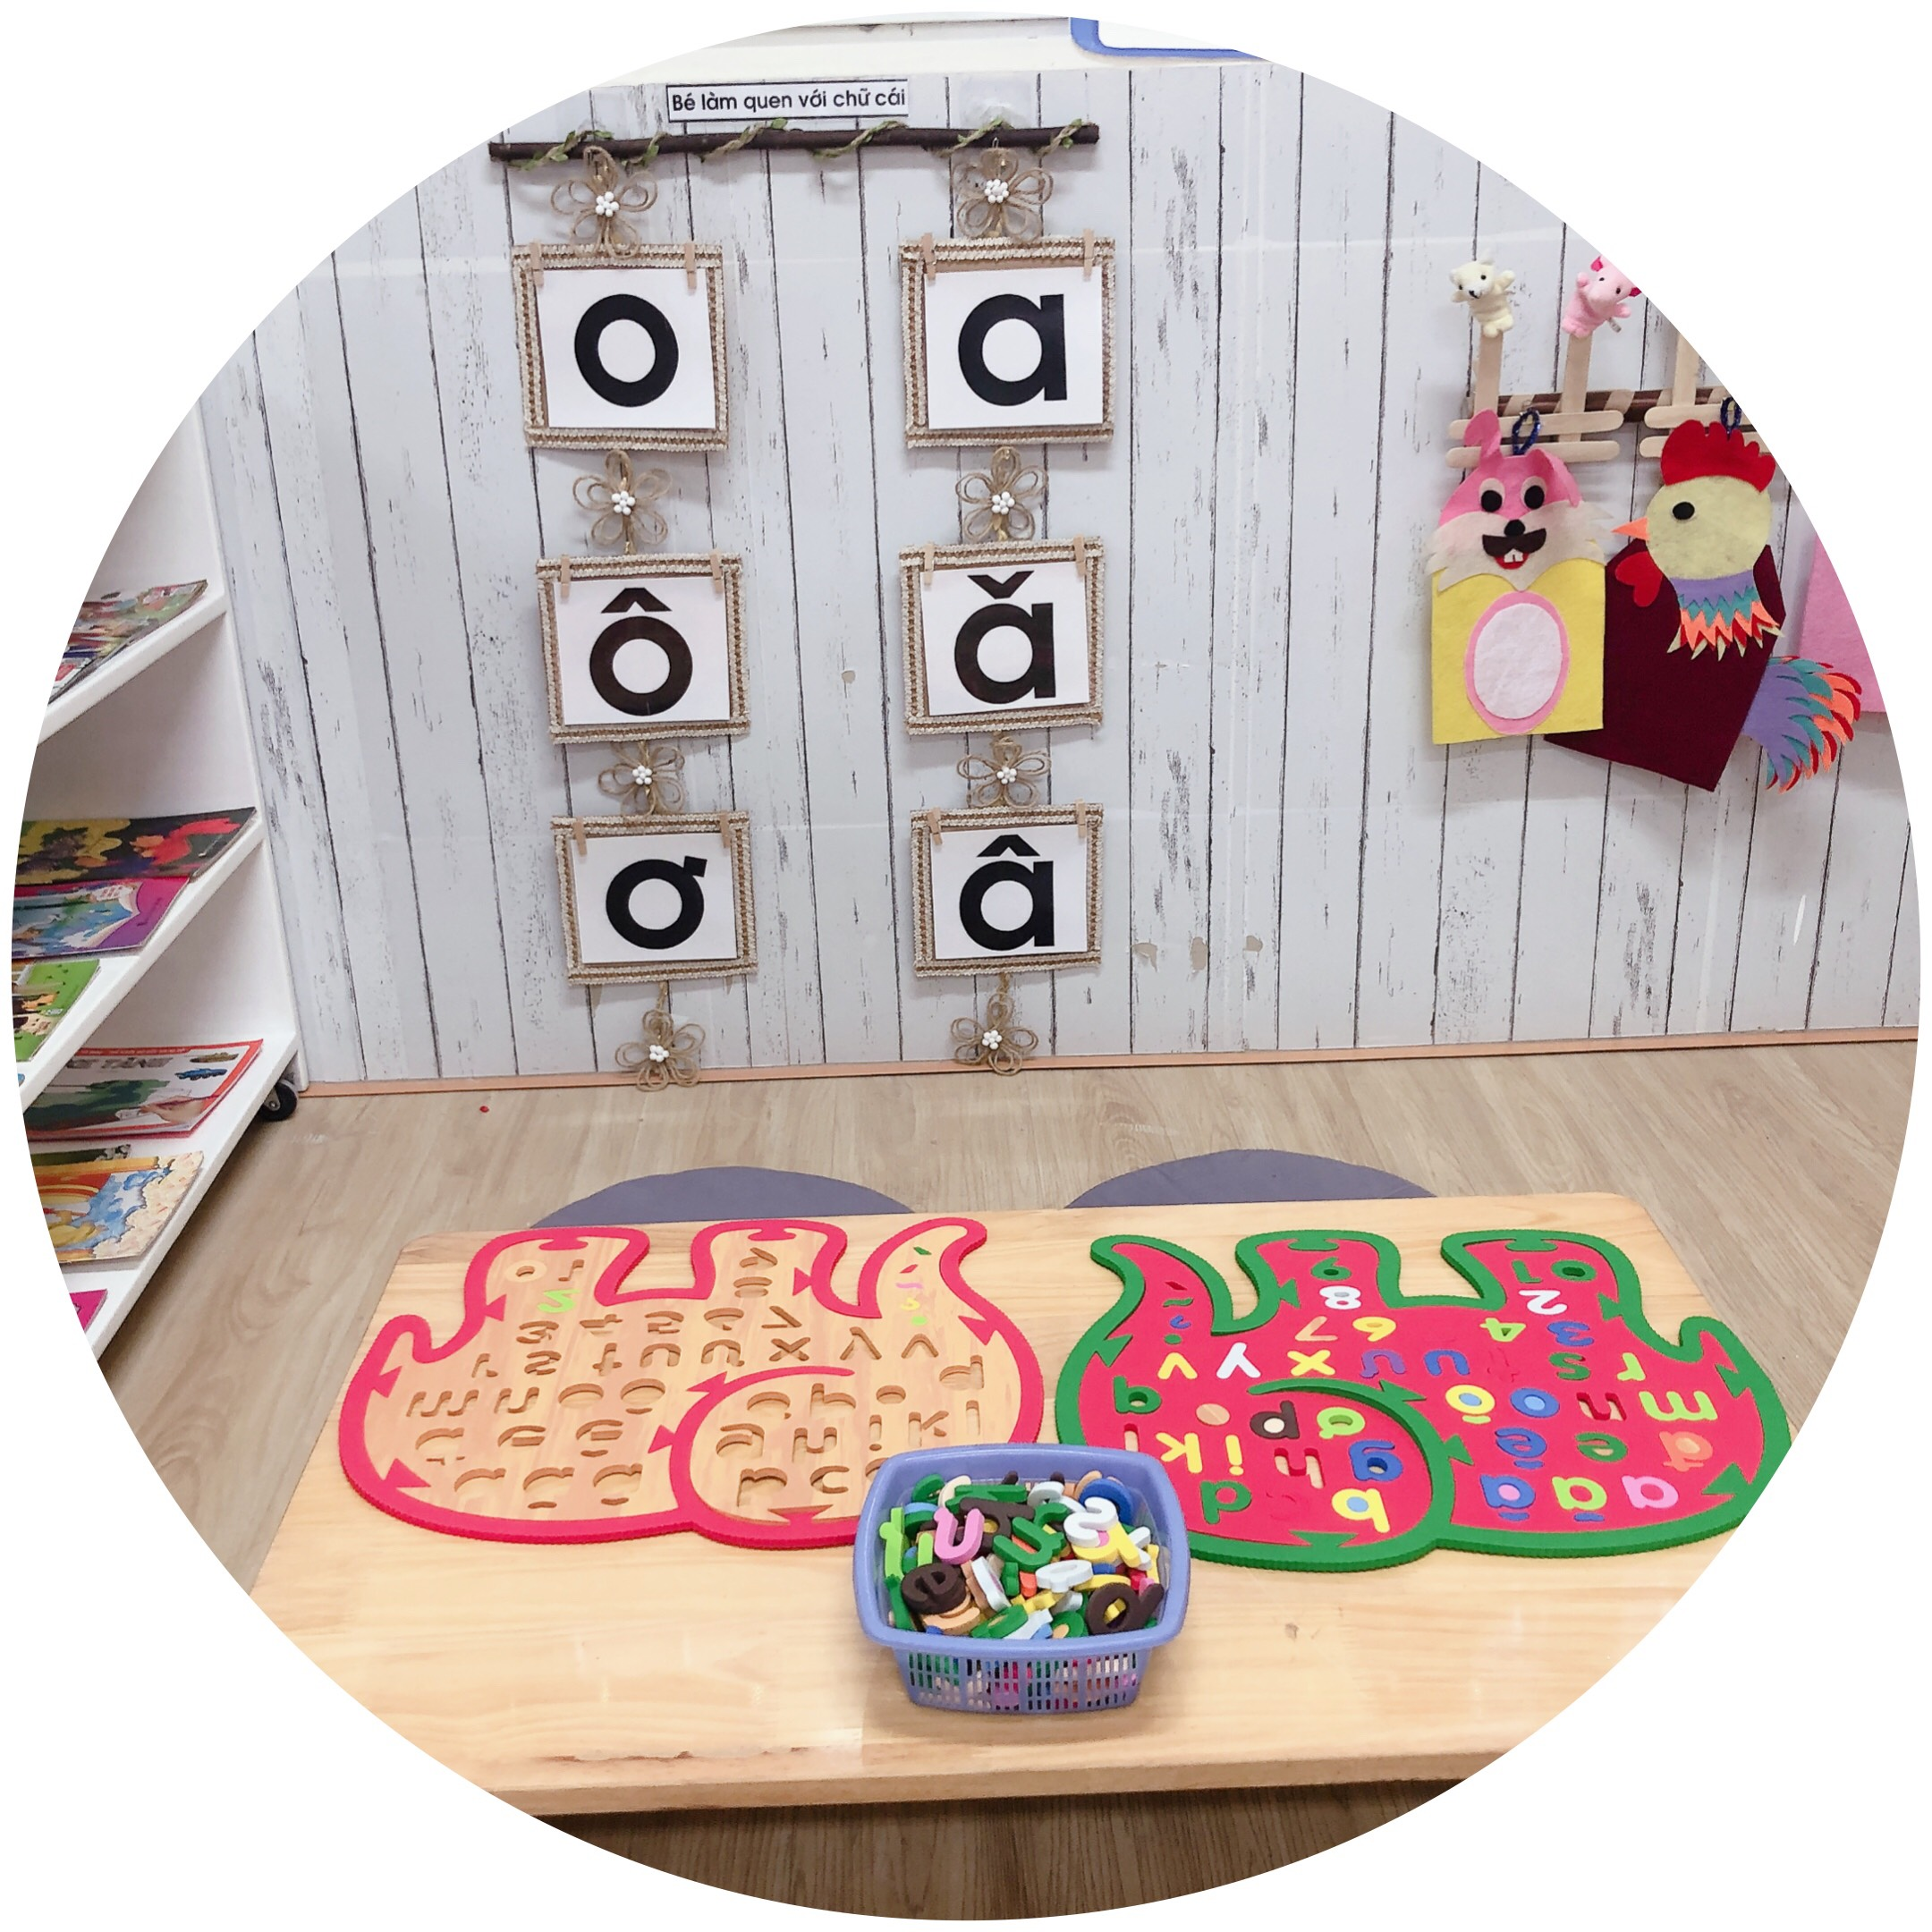

“ Trái tim yêu thương”
"

Slide 3


HOẠT ĐỘNG 1:
“Ổn định tổ chức”

Slide 4


Bài hát “ Em yêu ai”

Slide 5
HOẠT ĐỘNG 2:
“Nội dung”

Slide 6
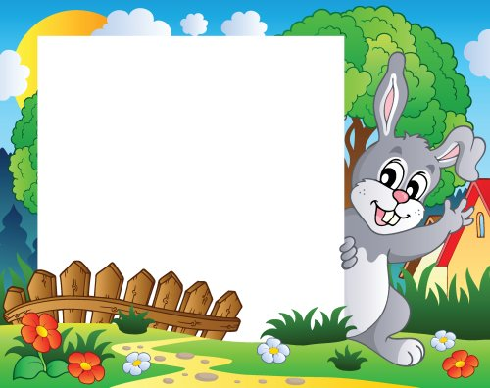
1. Ý nghĩa của tình yêu thương

Slide 7
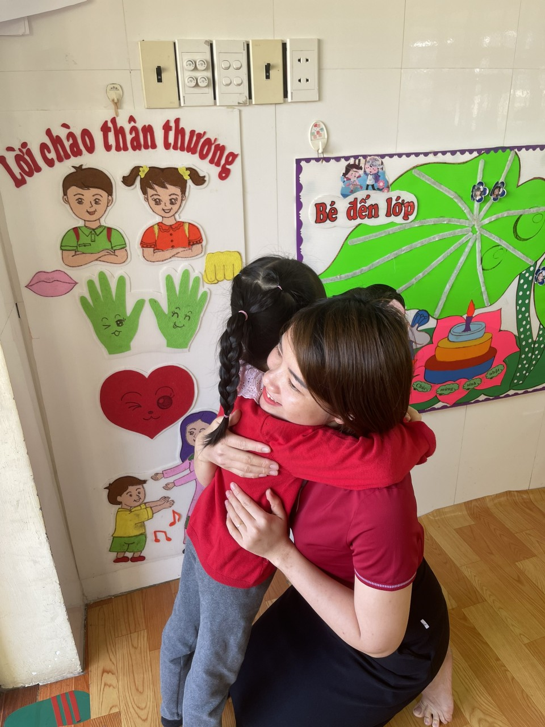
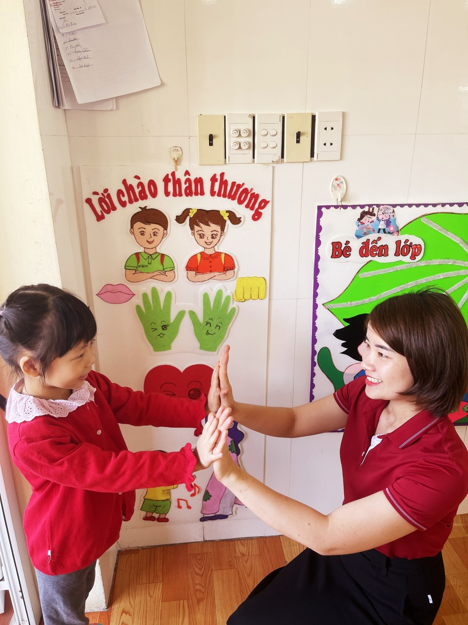

Slide 8
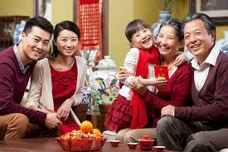

Slide 9
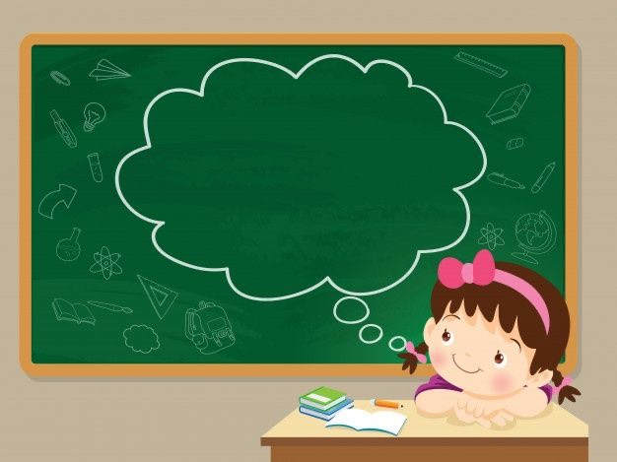
Cô cho trẻ xem video
“Chú ếch điếc”

Slide 10
2. Tập nói lời yêu thương

Slide 11
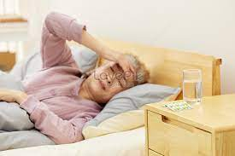

Slide 12
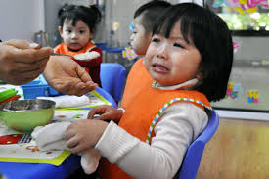

Slide 13
HOẠT ĐỘNG 3:
“Luyện tập củng cố”

Slide 14
Trò chơi vận động:
“ Người tôi yêu - Người Tôi thương”

Slide 15
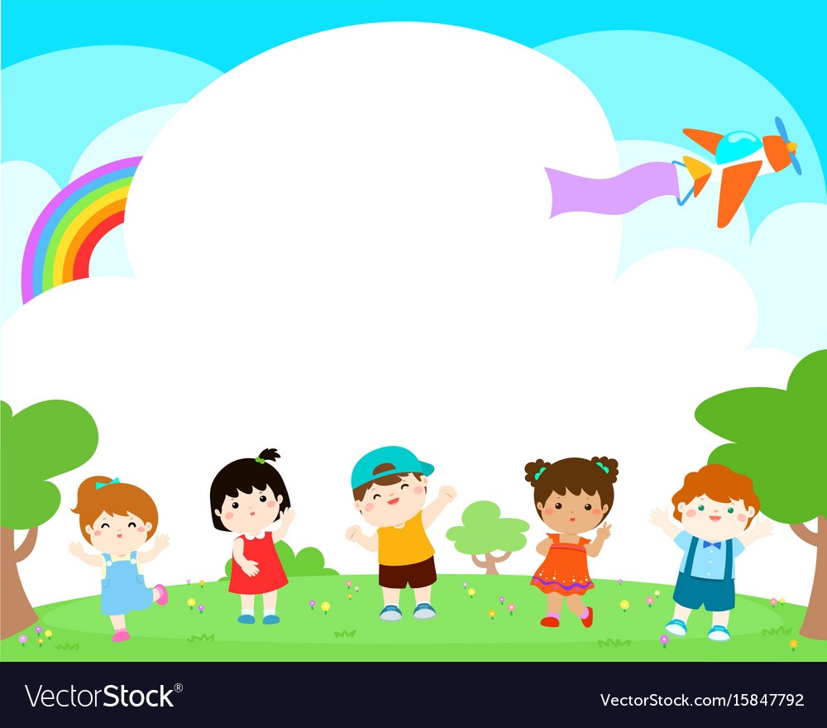
Xin chào
hẹn gặp lại các con!

